Slide 1



基础教育精品课
描述“洗涤算法”
年 级：高一年级
主讲人：刘乐红
学 科：信息技术(沪科教版)
学 校：新余市渝水第二中学
人

Slide 2


基础教育精品课
复习回顾
算法
是在有限步骤内解决某一问题所使用的方法。
2 算法的特征
有穷性、确定性、可行性、有零个或多个输入、有一个或多个输出
3 算法的评价
可读性、正确性、高效性

Slide 3

基础教育精品课
学习目标
1 掌握描述算法的三种常用方式
2 使用流程图来描述算法
3 提高学生用算法解决问题的意识

Slide 4

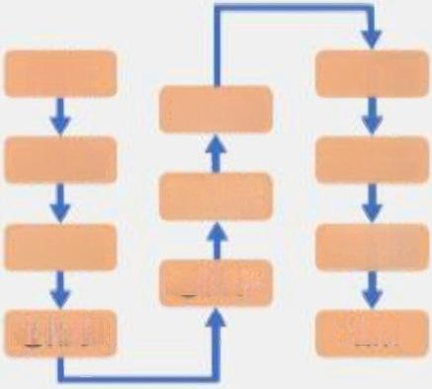
基础教育精品课
回顾问题：洗衣机“洗涤算法”
步骤1:电动机正转30秒
步骤2:停2秒
步骤3:电动机反转30秒
步骤4:停2秒
开始
① 进 水
② 洗 涤
③ 排 水
⑥ 漂 洗 ⑤ 进 水 ④ 脱 水 | ⑦ 排 水 ⑧脱水 ⑨鸣叫
结束
洗衣机快洗模式的洗衣流程
通过被理解的语句将算法表示了出来，这就是描述算法。

Slide 5

基础教育精品课
描述算法
描述算法就是将解决问题的步骤，用一种可理
解的形式表示出来。

Slide 6
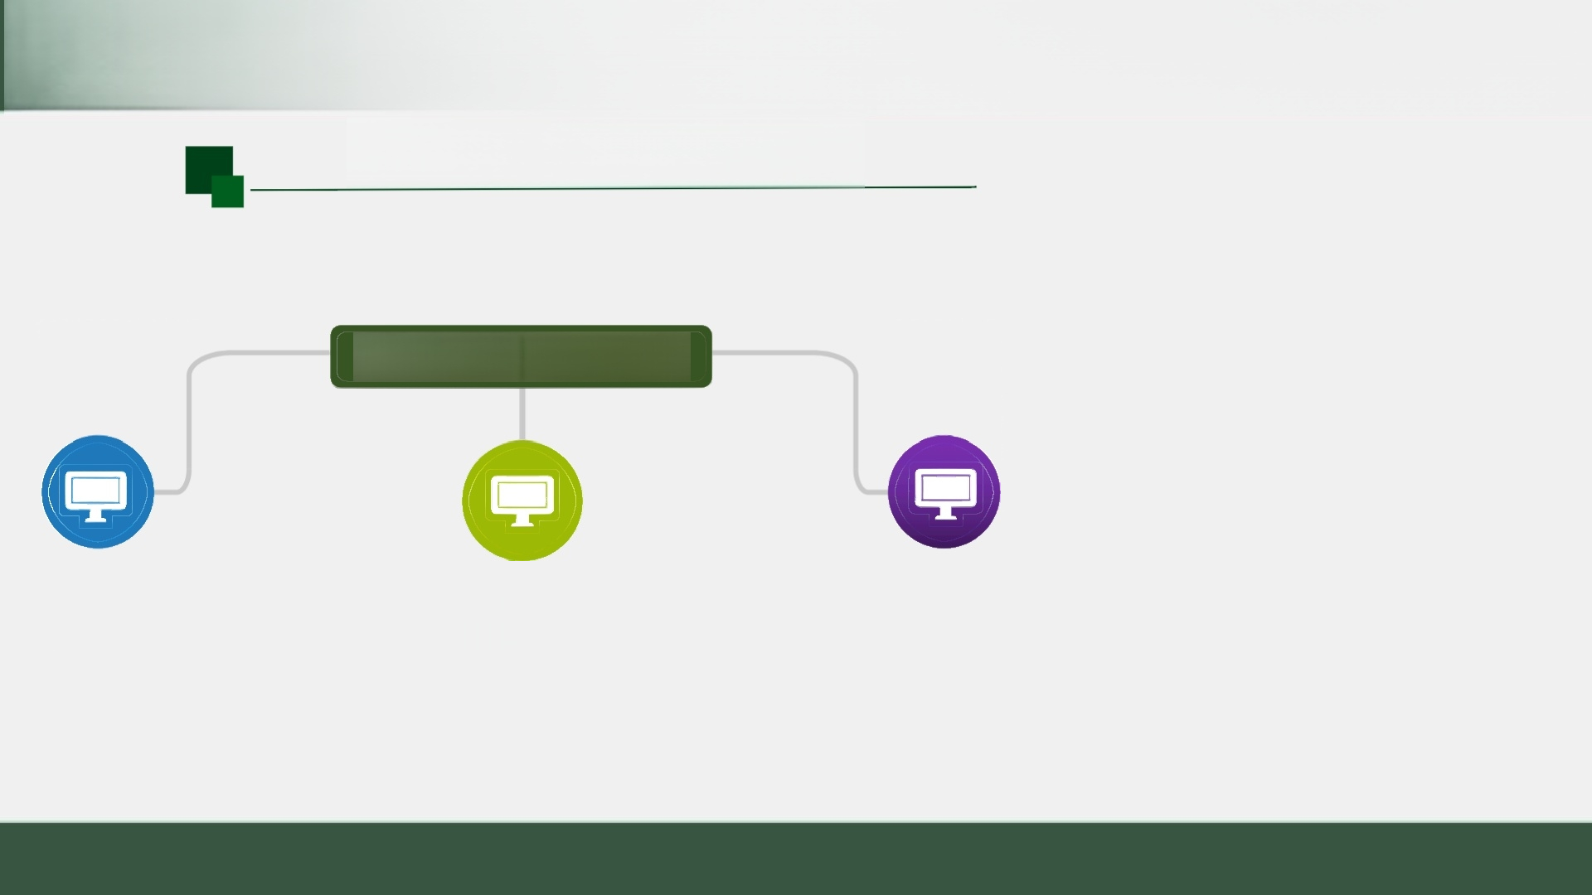
基础教育精品课
常用的描述算法的方式
算法的描述方式
流程图 伪代码
自然语言

Slide 7

基础教育精品课
描述算法
步骤1:电动机正转30秒
步骤2:停2秒
步骤3:电动机反转30秒
步骤4:停2秒
以上步骤重复执行5次
你能用简单的语句将描述“洗涤算法”的过程表示出来吗?

Slide 8

基础教育精品课
1. 计数器清零；
2. 计数器小于5,往下执行。 否，执行1.8;
3. 电动机正传30秒；
4. 电动机停2秒；
5. 电动机反转30秒；
6. 电动机停2秒；
7. 计数器加1,跳转1.2执行；
8. 洗涤结束。

Slide 9

基础教育精品课
方法1:自然语言描述算法
自然语言即人们日常生活中使用的语言，比
较符合我们的阅读习惯。
描述用词要准确、统一、无二义性，且算法
的控制结构和嵌套层次要清晰明确。

Slide 10

基础教育精品课
方法1:自然语言描述算法
优点：通俗易懂，
缺点：冗长、歧义性
如“张三听李明说他的儿子考上大学”
我们既可以理解为“张三的儿子考上大学”,
又可以理解为“李明的儿子考上大学”。
这是自然语言描述算法歧义性的一种体现。

Slide 11

基础教育精品课
方法2:流程图描述算法
流程图由一些简单的框图组成，框图用
来表示算法的步骤。流程图所使用的符号 遵循国家颁布的标准。

Slide 12



基础教育精品课
常用的流程图符号、名称及作用
图形符号 |  |  |  | 名称 | 作用
 |  |  |  | 开始/结束框 | 表示一个算法的开始或结束。
 |  |  |  | 处理框 | 表示要处理的内容，
 |  |  |  | 输入/输出框 | 表示数据的输入或结果的输出。
 |  |  |  | 判断框 | 表示条件判断的情况。
 |  |  |  | 连接框 | 用于连接因画不下而断开的流程线。
 |  |  |  | 流程线 | 指出流程控制方向。

Slide 13
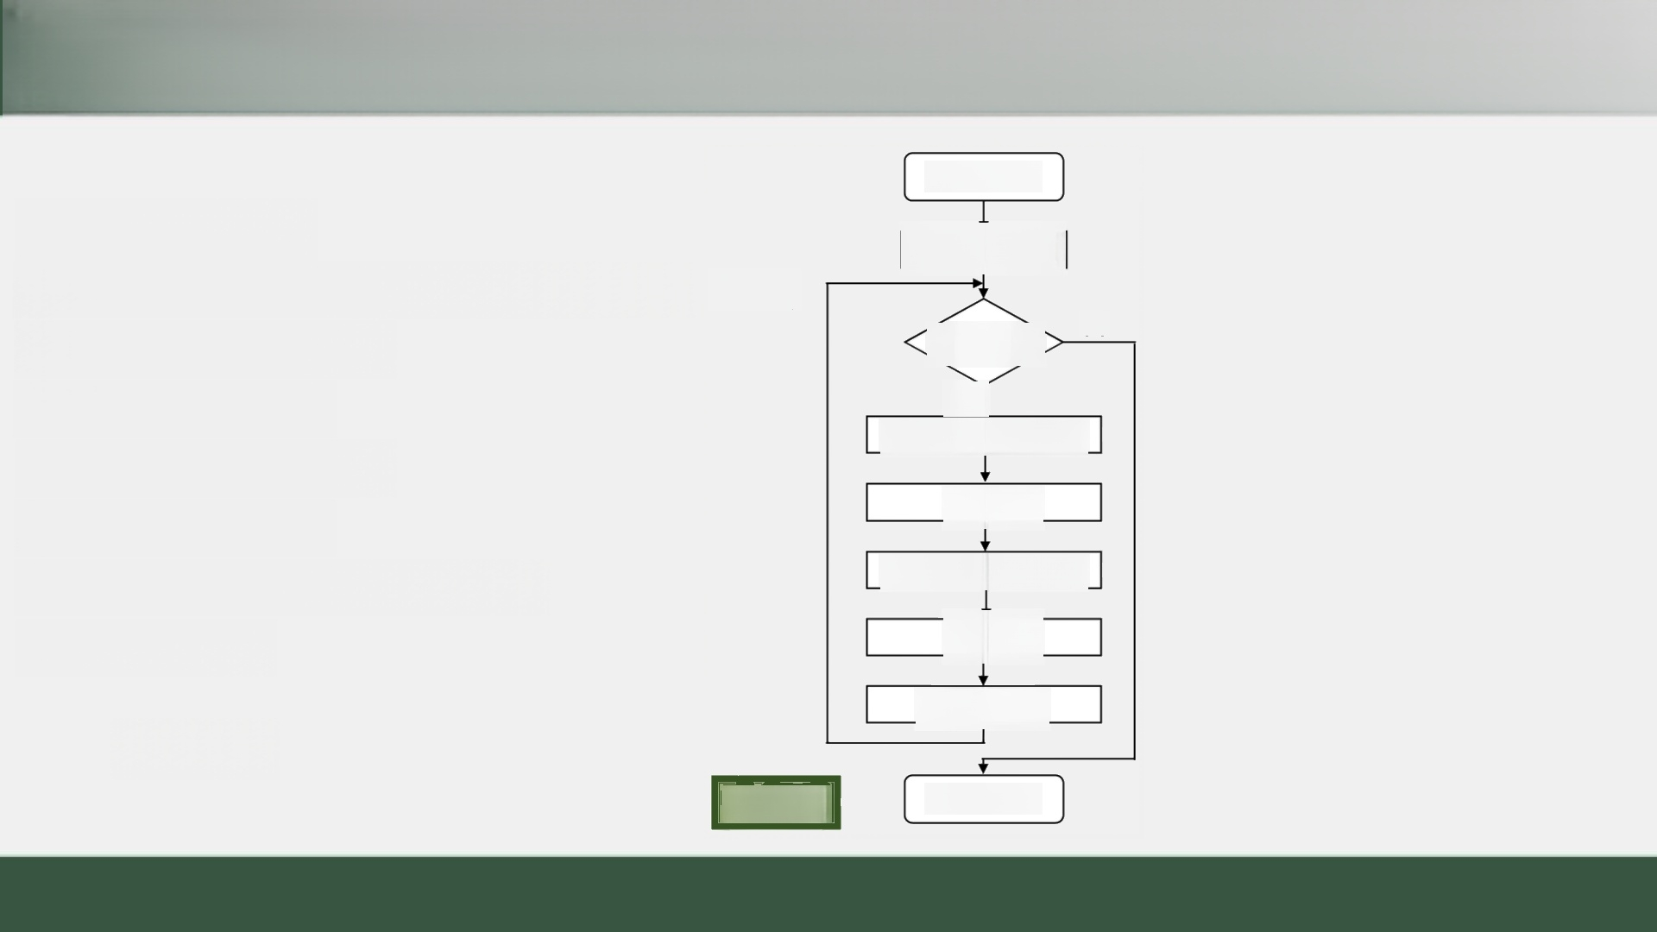

基础教育精品课
洗涤开始
计数器清零
1. 计数器清零；
2. 计数器小于5,往下执行。否，执行1.8;
3. 电动机正传30秒；
4. 电动机停2秒；
5. 电动机反转30秒；
6. 电动机停2秒；
7. 计数器加1,跳转1.2执行；
8. 洗涤结束。
否
计数<5
是
电动机正转30秒
停2秒
电动机反转30秒
停2秒
计数器加1
洗涤结束
自然语言
流程图

Slide 14

基础教育精品课
方法2:流程图描述算法
优点：清晰直观，算法结构表达明确
缺点：当控制结构和嵌套层次较复杂时，
对应流程图所占篇幅会比较大，
影响可读性，也不易于修改。
如果要用流程图来描述整个“快洗”模式的 算法，图就有些庞大。

Slide 15

基础教育精品课
方法3:伪代码描述算法
伪代码是一种算法描述语言，
它是用介于自然语言和程序设 计语言之间的人工语言来描述 算法。
伪代码书写方便、格式紧凑、 表达精炼，比较容易被开发人 员理解。
i=0
WHILE i<5
电动机正转30秒
停2秒
电动机反转30秒
停2秒
i=1+1

Slide 16
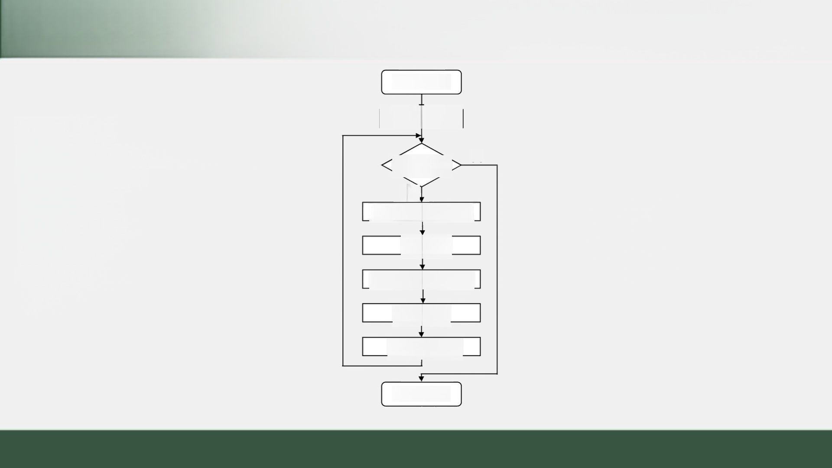
基础教育精品课
洗涤开始
计数器清零
否
计数<5
是
电动机正转30秒
停2秒
电动机反转30秒
停2秒
计数器加1
洗涤结束
计数器清零；
计数器小于5,往下执行。否，执行2.8; 电动机正传30秒；
电动机停2秒；
电动机反转30秒；
电动机停2秒；
计数器加1,跳转2.2执行；
洗涤结束。
i=0
WHILE i<5
电动机正转30秒
停2秒
电动机反转30秒
停2秒
i=i+1

Slide 17


基础教育精品课
自然语言描述的算法更容易看懂，但 是文字比较多，看起来费劲；流程图描 述的算法直观简洁，但要正确使用框图； 伪代码比较简短，但要有一定的英文基 础，各有各的好处

Slide 18

基础教育精品课
算法描述方式的比较
算法描述方式 | 优势 | 不足
自然语言 | 通俗易懂 | 容易产生歧义
流程图 | 结构清晰 寓意明确 | 情况复杂时，过多的流 程线影响算法的理解
伪代码 | 直观简洁 写法灵活 | 错误不易排查， 计算机无法理解和执行

Slide 19

基础教育精品课
活动一
有些洗衣机会根据投入衣物的重量来自动设 定水位，其算法用自然语言可描述如下：
如果衣物重量属于范围1,则设定为第一挡水量；
否则，如果衣物重量属于范围2,则设定为第二挡水量；
否则，如果衣物重量属于范围3,则设定为第三挡水量； 否则，报警提示衣物超重。
请同学们补全下面流程图。

Slide 20
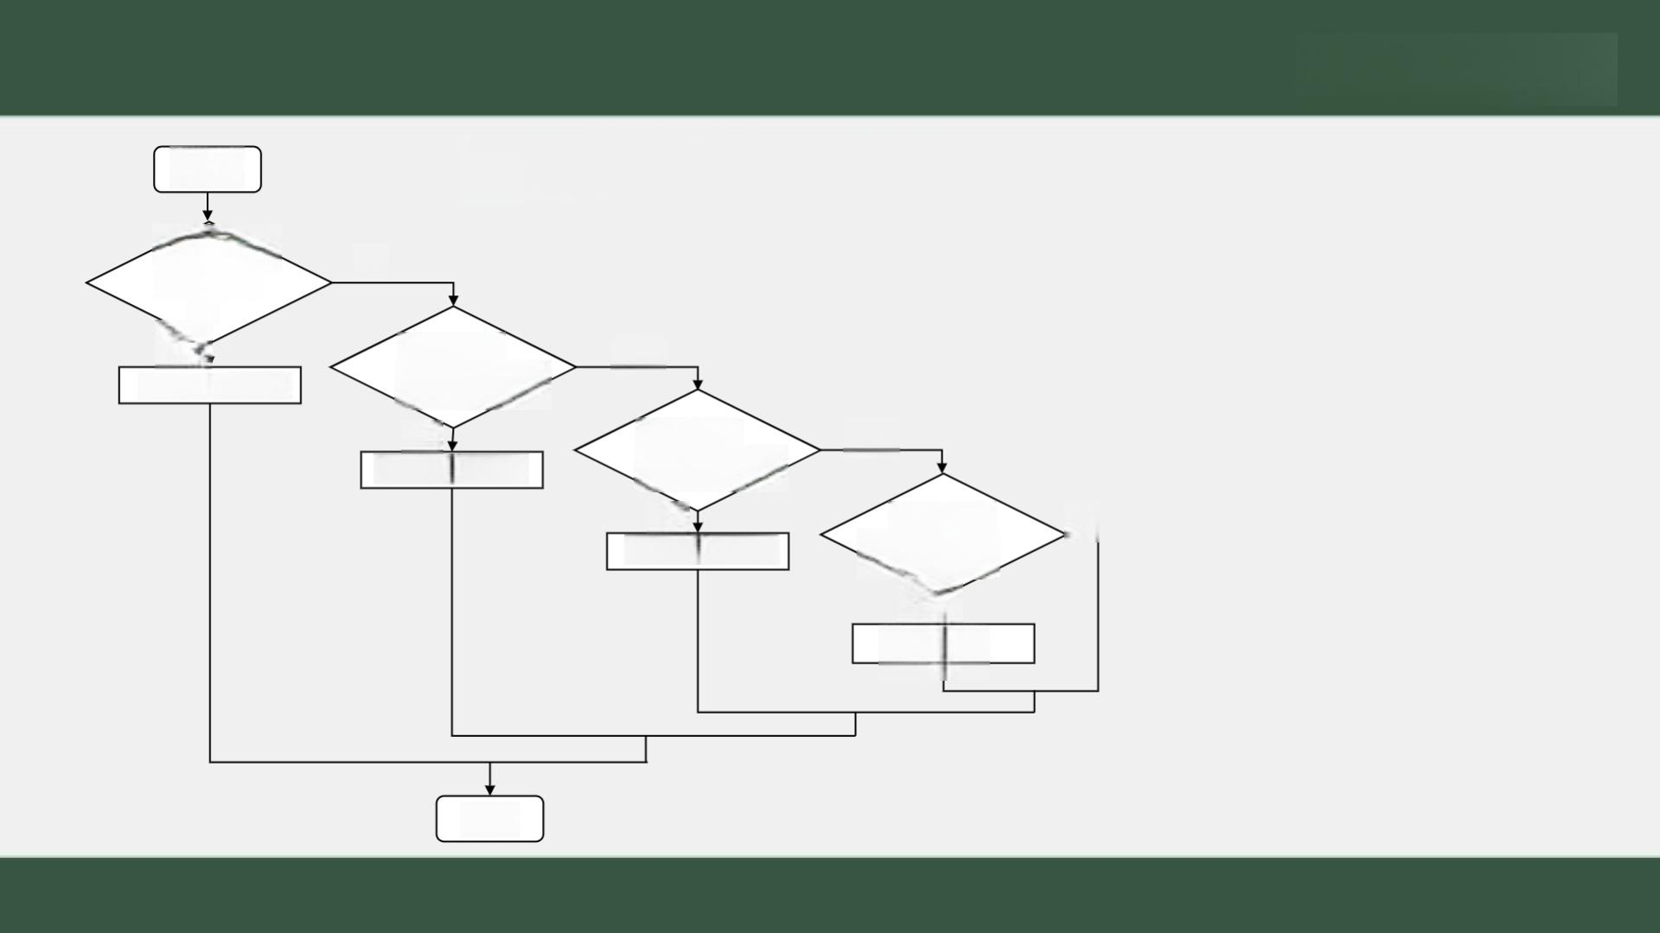
基础教育精品课
开始
衣物重量
属于范围
1?
是
设定为第一档水
自动设定水位流程图
否
衣物重量
属于范围2?
是
设定为第二档水
否
衣物重量
属于范围3?
是
设定为第三档水
否
衣物重量
超出容量?
是
报警
否
结束

Slide 21

基础教育精品课
请同学们补全下面伪代码?
IF 衣物重量 IN 范 围 1
设定 水位=第一档水量
EISEIF 衣物重量 IN 范围2
设定 水位=第二档水量
EISEIF 衣物重量 IN 范围3
设定 水位=第三档水量 ELSE 报警提示衣物超重
END IF

Slide 22

基础教育精品课
活动二
使用流程图来描
述医院“自助挂号 算法”
预约挂号

Slide 23

基础教育精品课
自然语言描述：
(1)进入登录界面，选用本人有效证件登录。
(2)进入挂号分类界面，选择要挂号的科室。
(3)选择该科室当日门诊的某位医生。
(4)依据提示完成缴费。
(5)领取机器打印的挂号就诊单。

Slide 24

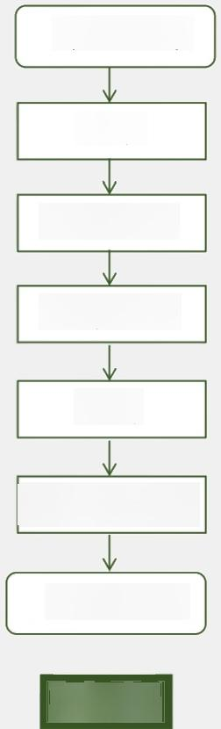

基础教育精品课
开始挂号
登录
选择科室
选择医生
缴费
领取就诊单
挂号结束
流程图
(1) 进入登录界面，选用本 人有效证件登录。
(2)进入挂号分类界面，选择要 挂号的科室。
(3)选择该科室当日门诊的某位 医生。
(4)依据提示完成缴费。
(5)领取机器打印的挂号就诊单。
自然语言

Slide 25
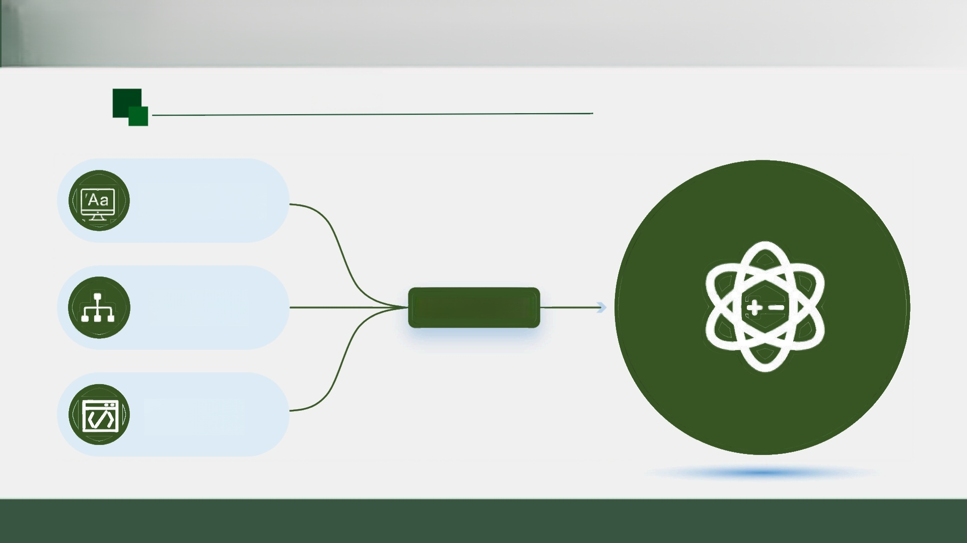
基础教育精品课
总结
自然语言
流程图 ^{算法的描述方式}
伪代码

